Slide 1
성범죄 현황과 사회 동향 분석
김가윤, 김민석, 신주영, 안지은, 정찬
Cosadama Conference 🥥

Slide 2
목차
1
분석 계기
2
성범죄란?
3
성범죄 데이터 분석
4
인구와 도시의 면적 대비 성범죄 비율
5
성범죄 정책의 억제 효과?

Slide 3
분석 계기
1

Slide 4
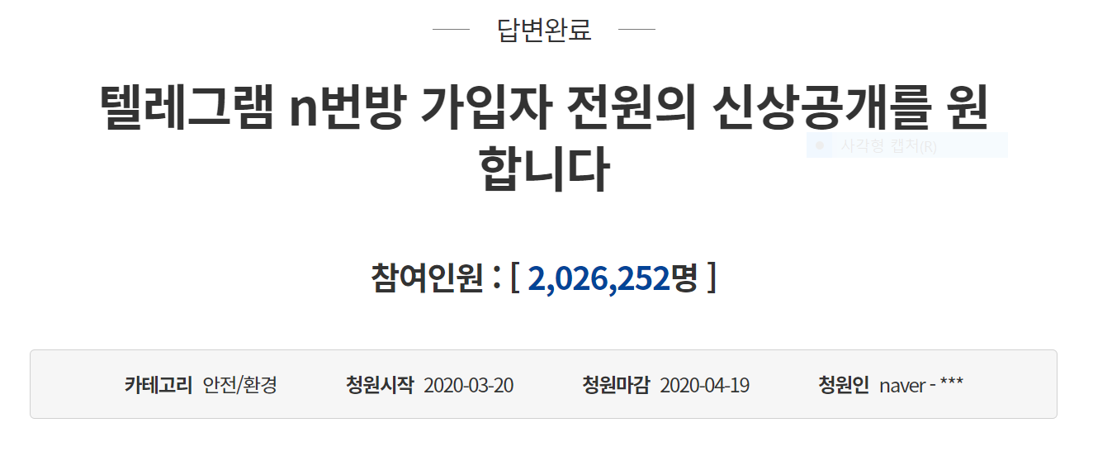
1

Slide 5
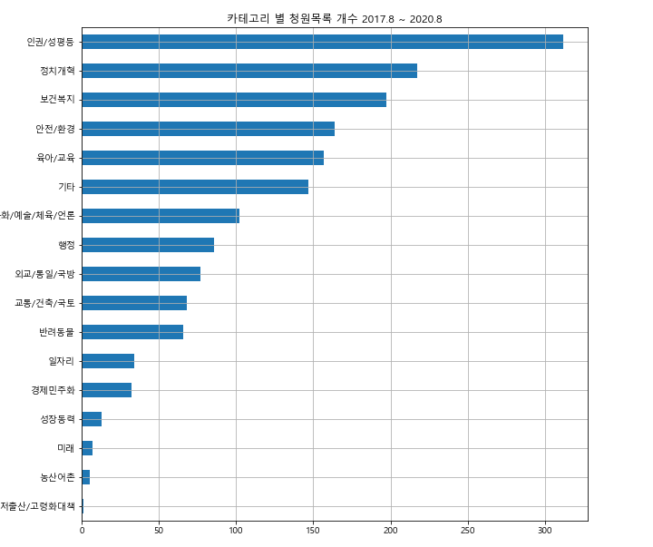
1
카테고리 별 총 청원목록 개수

Slide 6
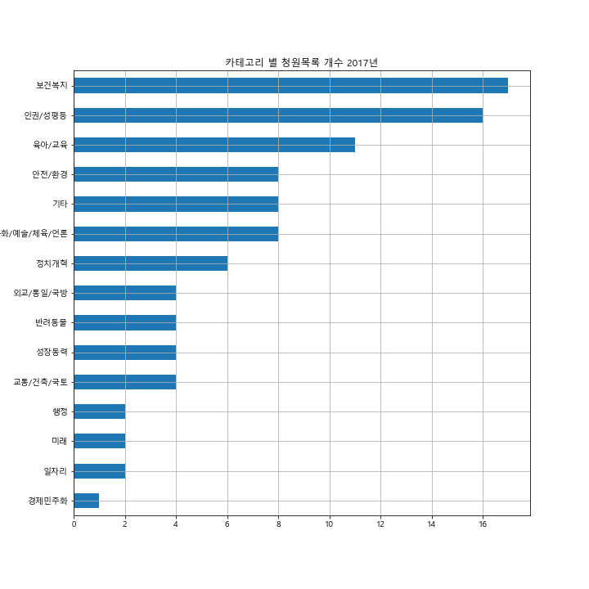
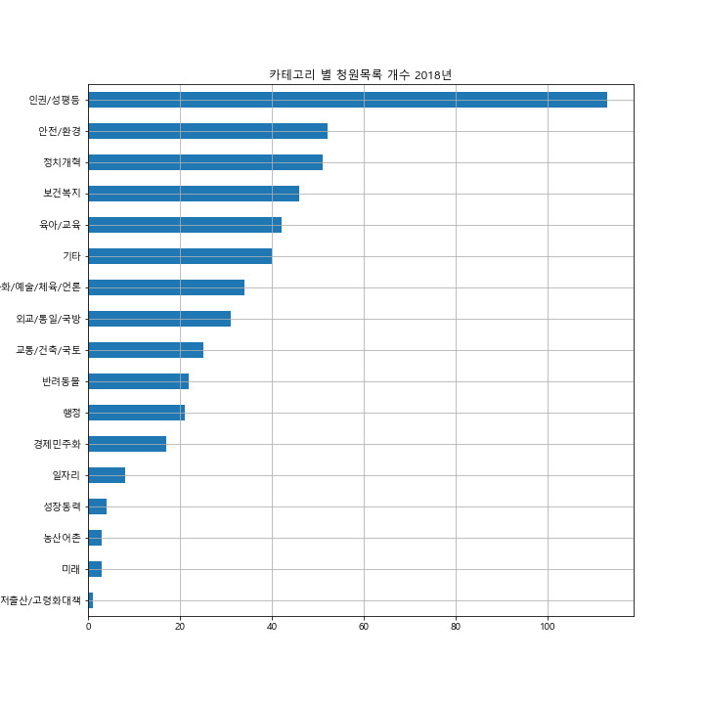
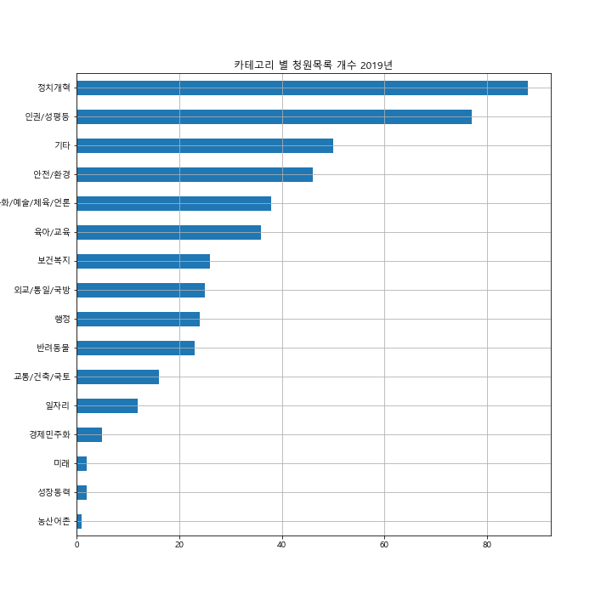
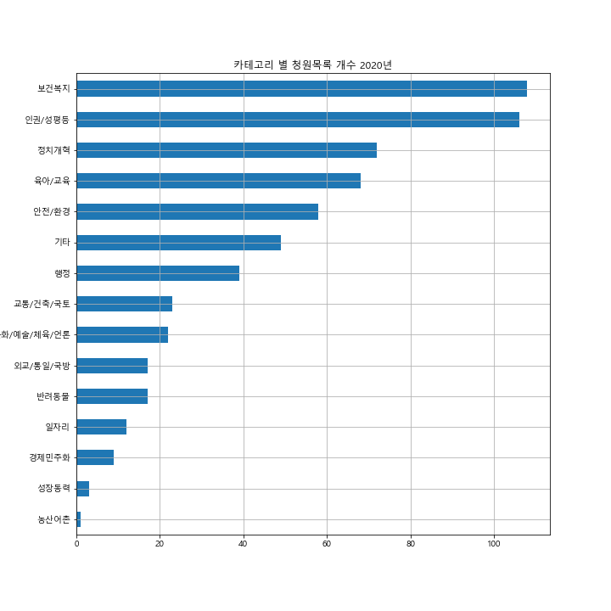
1
2017
2018
년도 별 카테고리 별 총 청원목록 개수
2019
2020

Slide 7




17년
1
청소년보호법 폐지
낙태죄 폐지
일반인 사진 유포 처벌
소방관 순직 심사 제도 개선

Slide 8



18년
1
불법촬영 대응
특정 사건에 대한 호소
이수역 폭행사건

Slide 9
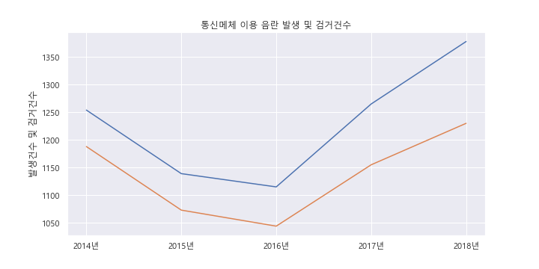
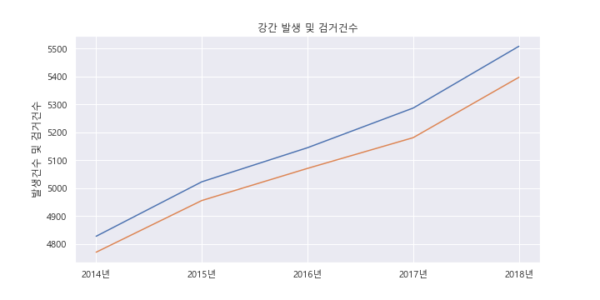
1
통신매체 이용 음란 발생 및 검거건수

Slide 10
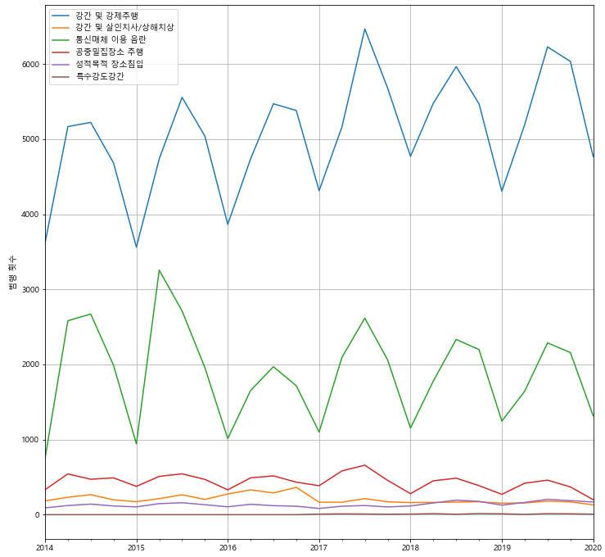
1
성범죄 추이

Slide 11




19년
1
특정 성폭행 사건 강력 처벌
피해자, 목격자, 증언자에 대한 보호 강화
성범죄의 양형 기준
리얼돌 수입 및 판매 금지

Slide 12



20년
1
강** 판사의 대법관 후보 자격 박탈
서울시장 박**의 서울특별시장 진행 반대
학교 내 성폭력 사건 처벌 강화
서울 퀴어문화축제 반대

Slide 13

인권/성평등 청원 내용
1

Slide 14

1
17년 인권/성평등 청원 내용

Slide 15

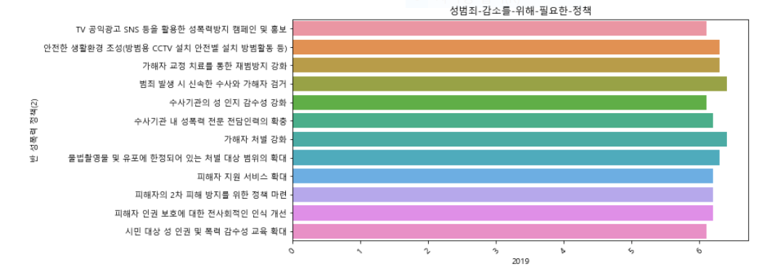
1
18년 인권/성평등 청원 내용

Slide 16

1
19년 인권/성평등 청원 내용

Slide 17

1
20년 인권/성평등 청원 내용

Slide 18
1
연도별 청원 내용 최다 빈출 단어
17년도
생각,여성,사건,청소년,피해자,경찰/경찰관,낙태,낙태죄
18년도
생각,사건,여성,청소년,경찰,아이,낙태
19년도
가해자,사람, 사건, 아이, 경찰, 피해자,여성, 범죄, 처벌, 저희
20년도
피해자, 사건, 가해자, 성,진술, 수사, 국민, 검사, 처벌, 증거, 청원, 성폭행, 번방

Slide 19
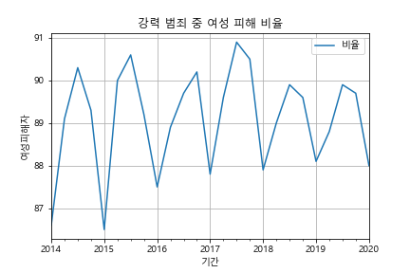
1
강력 범죄 중 여성 피해 비율

Slide 20
1
성범죄 감소를 위해 필요한 정책

Slide 21
성범죄란
2

Slide 22
성범죄란
2
강간
추행
성매매
아청법
유사강간
카메라 이용 촬영죄
성적 목적 공공장소 침입

Slide 23
성범죄 데이터 분석
3

Slide 24
3-1. 성범죄 추이
3

Slide 25
3-1. 강간 발생 및 검거건수
3

Slide 26
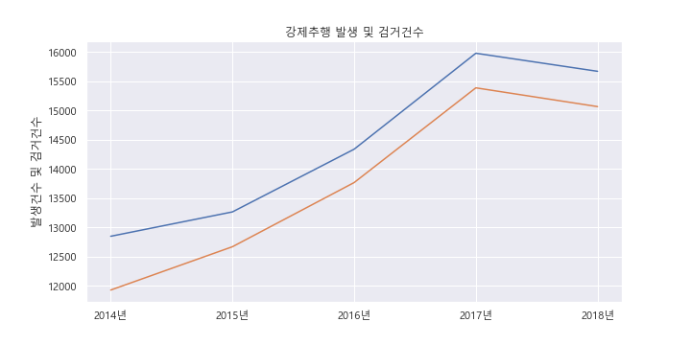
3-1. 강제추행 발생 및 검거건수
3

Slide 27
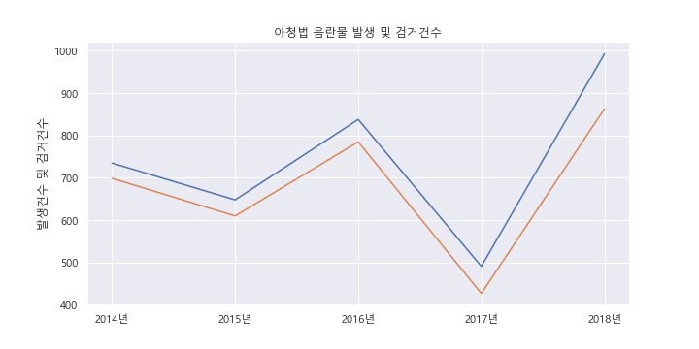
3-1. 아청법 음란물 발생 및 검거건수
3

Slide 28
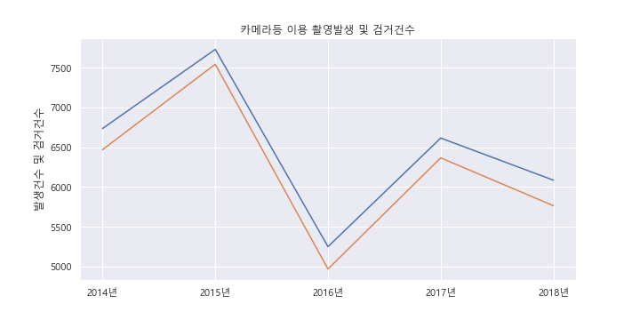
3-1. 카메라등 이용 촬영발생 및 검거건수
3

Slide 29
3-2. 피해자 특성
5.68%
94.32%
3

Slide 30
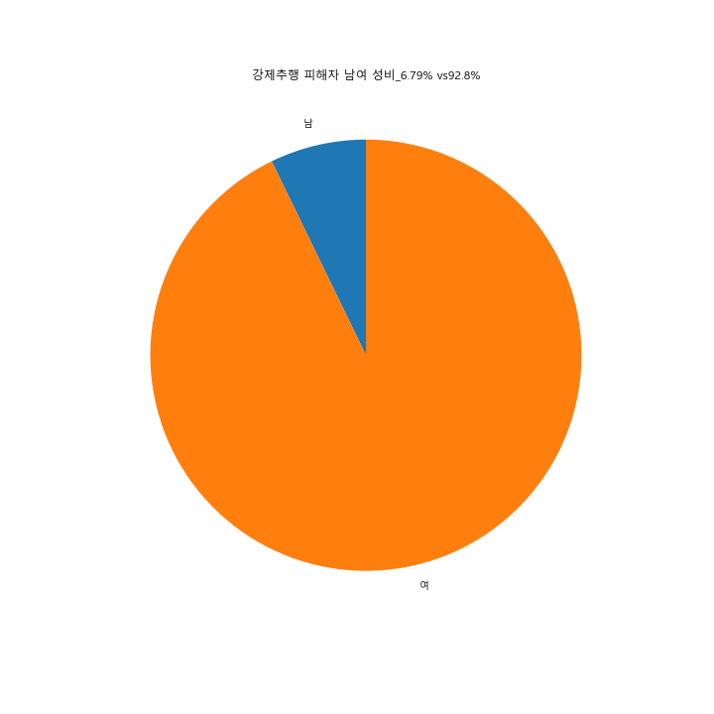
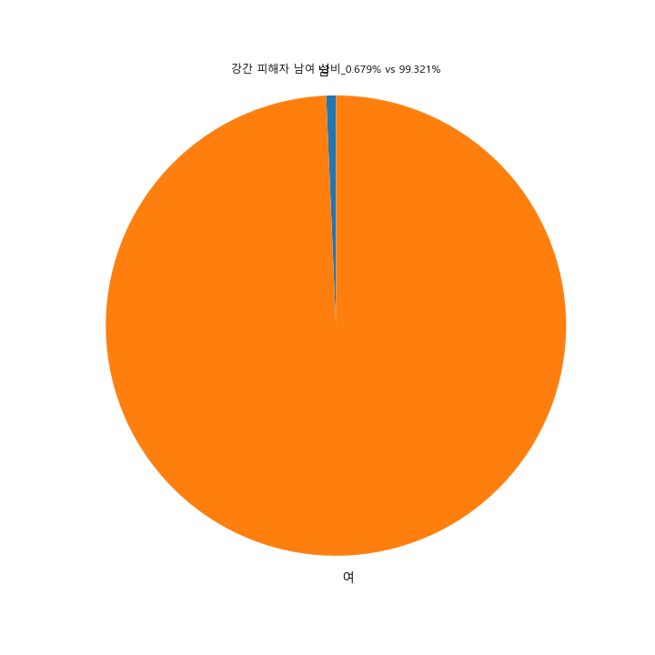
3-2. 성범죄 피해자 성별 비율
3

Slide 31
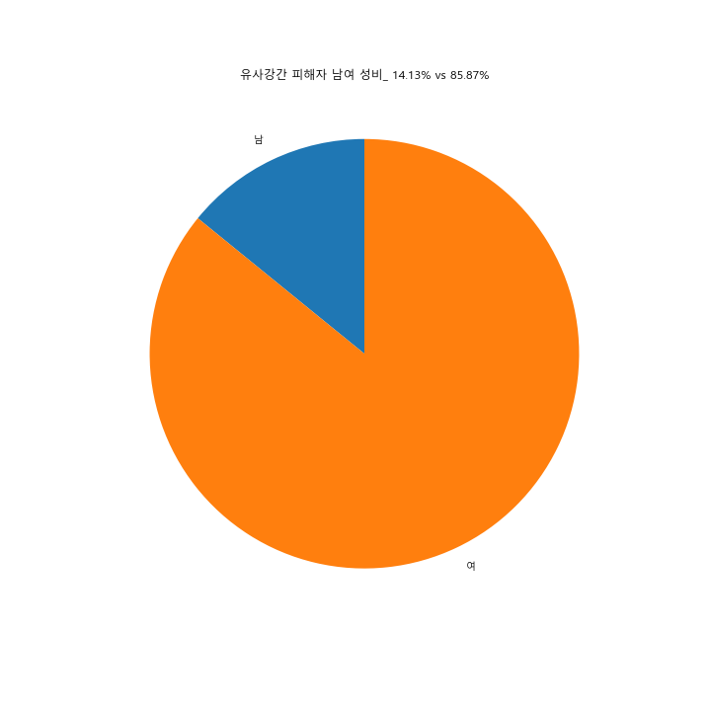
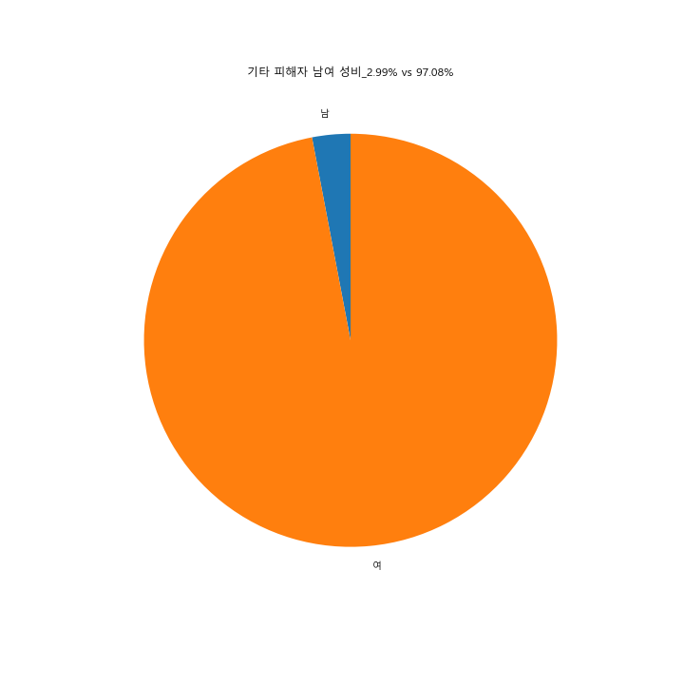
3-2. 성범죄 피해자 성별 비율
3

Slide 32
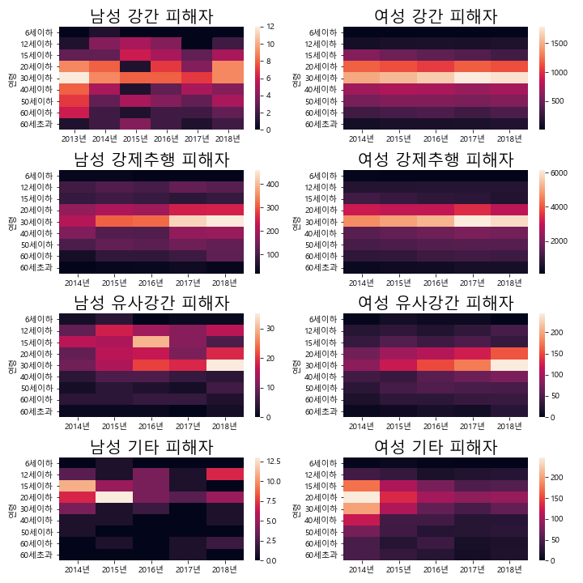
3-2. 성범죄별 피해자별 연령
3

Slide 33
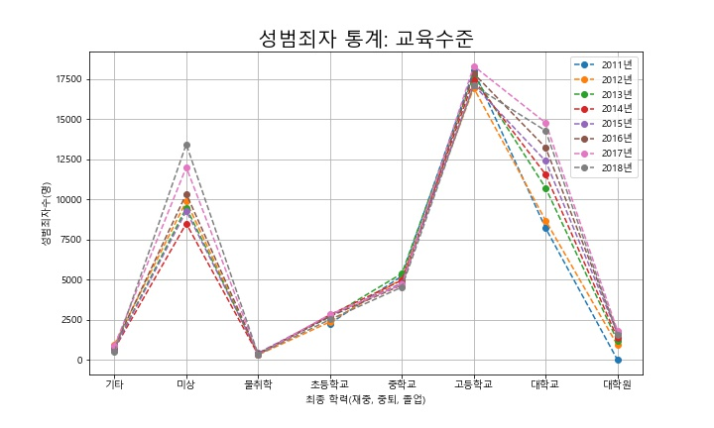
3-3. 가해자 특성_교육수준
3

Slide 34
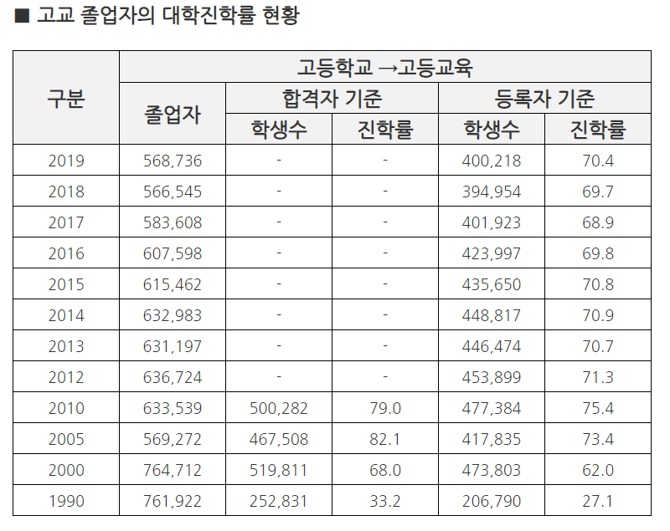
3-3. 가해자 특성_교육수준
3

Slide 35
3-3. 가해자 특성_교육수준
3

Slide 36
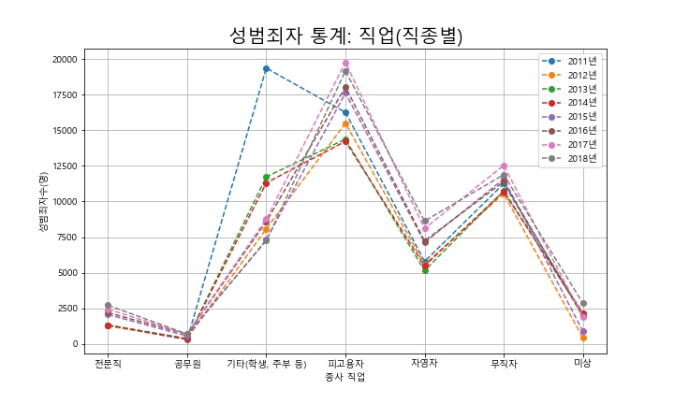
3-3. 가해자 특성_직종
3

Slide 37
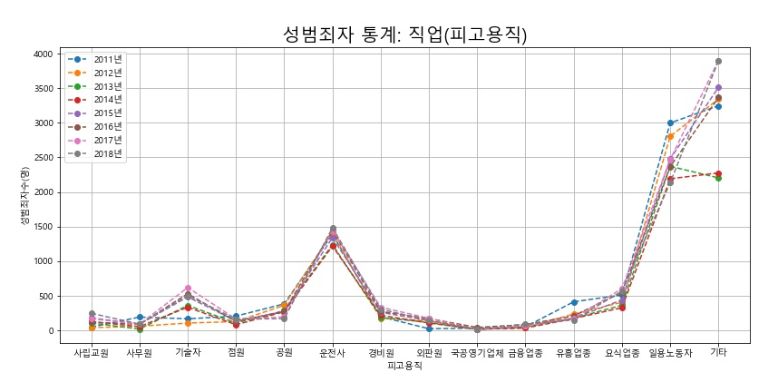
3-3. 가해자 특성_직종
3

Slide 38
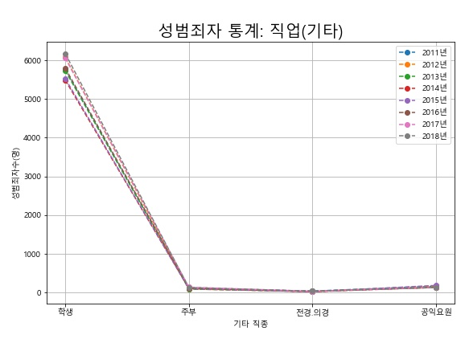
3-3. 가해자 특성_직종
3

Slide 39
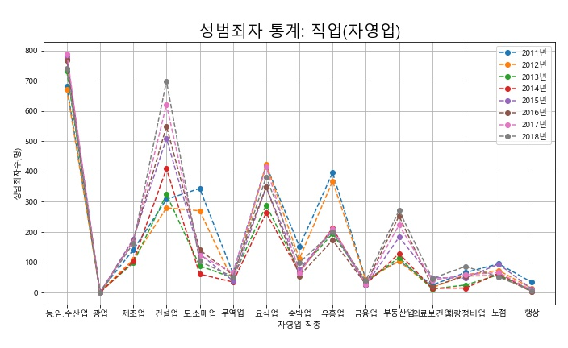
3-3. 가해자 특성_직종
3

Slide 40
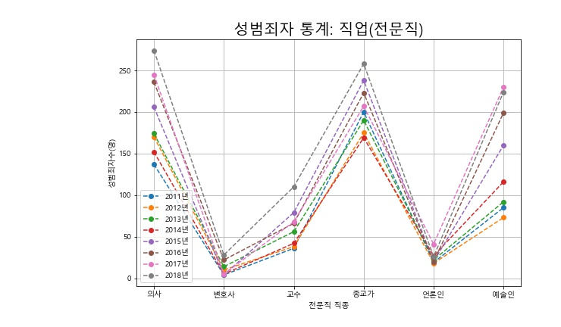
3-3. 가해자 특성_직종
3

Slide 41
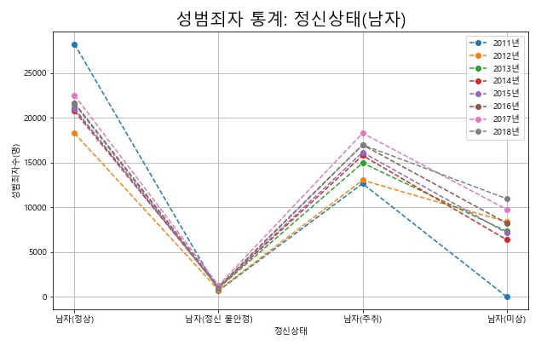
3-3. 가해자 특성_정신상태
3

Slide 42
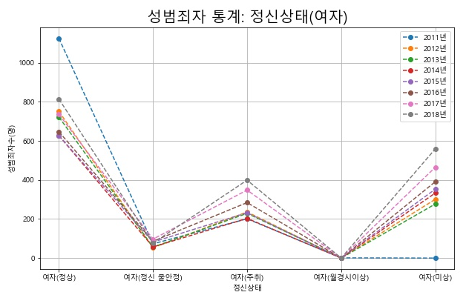
3-3. 가해자 특성_정신상태
3

Slide 43
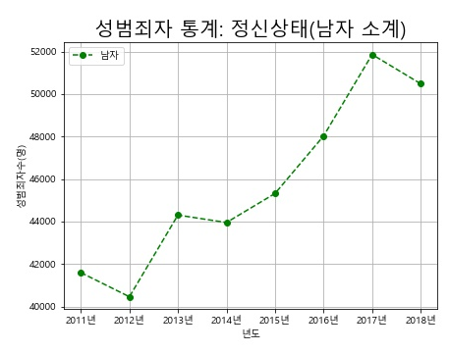
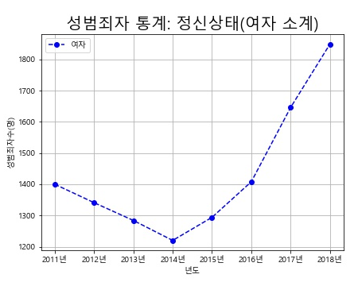
3-3. 가해자 특성_정신상태
3

Slide 44
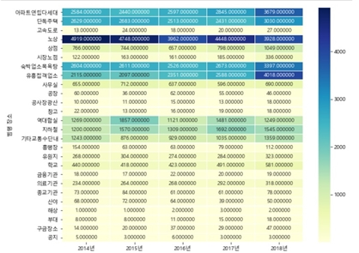
3-4. 위치, 장소별 특성
3

Slide 45
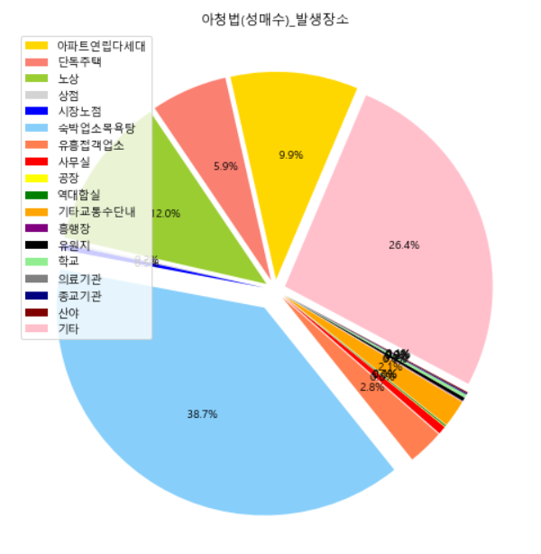
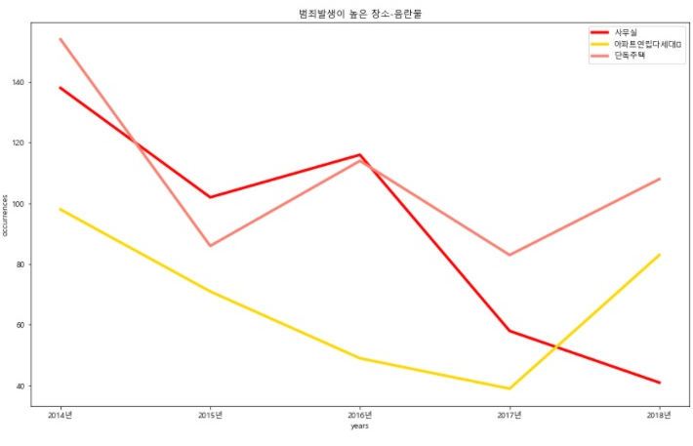
3-4. 성매수 발생 장소
3

Slide 46
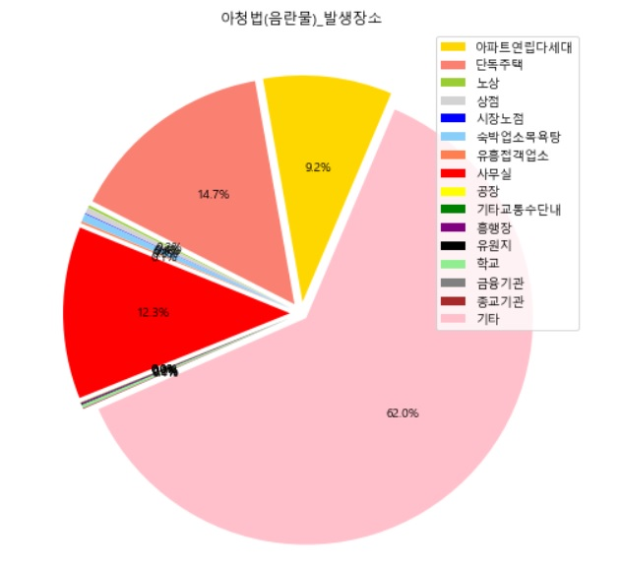
3-4. 음란물 발생장소
3

Slide 47
인구와 도시의 면적 대비 성범죄 비율
4

Slide 48
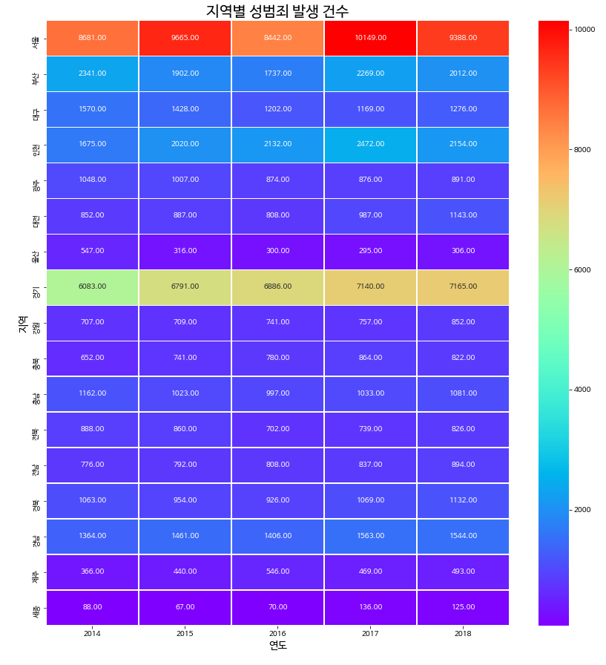
지역별 성범죄 발생 건수
4

Slide 49
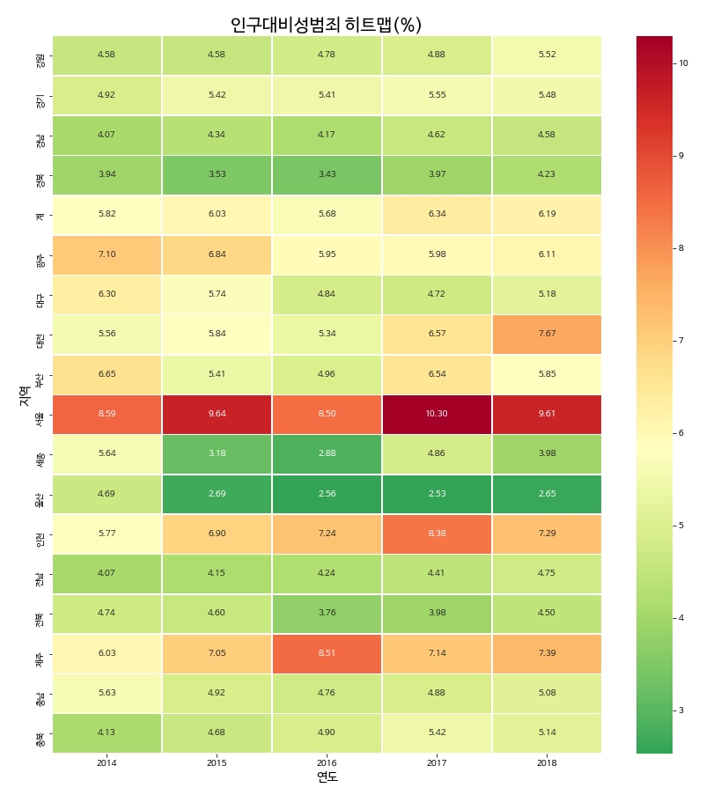
인구 대비 성범죄 발생율
4

Slide 50
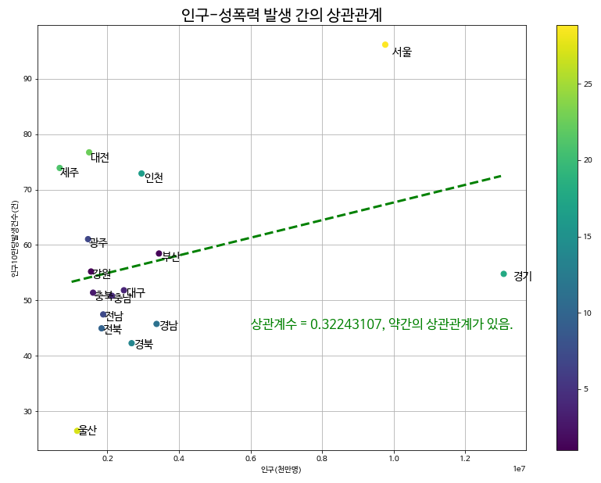
인구와 성폭력 발생 간의 상관관계
4

Slide 51
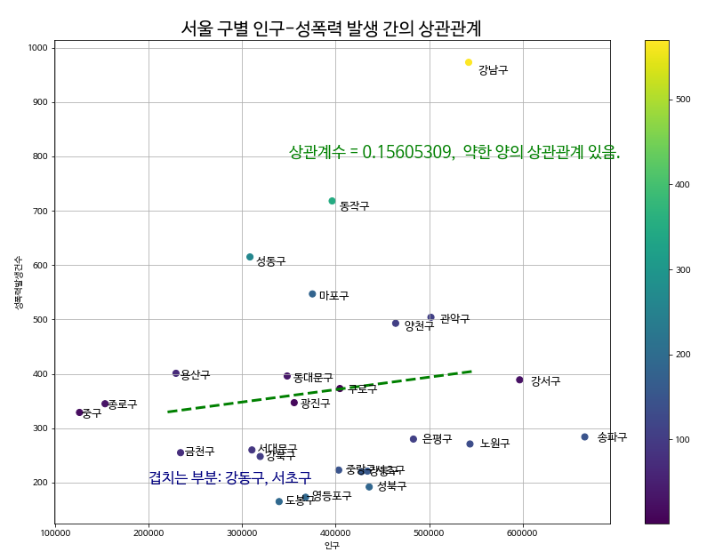
인구와 성폭력 발생 간의 상관관계
- 서울
4

Slide 52
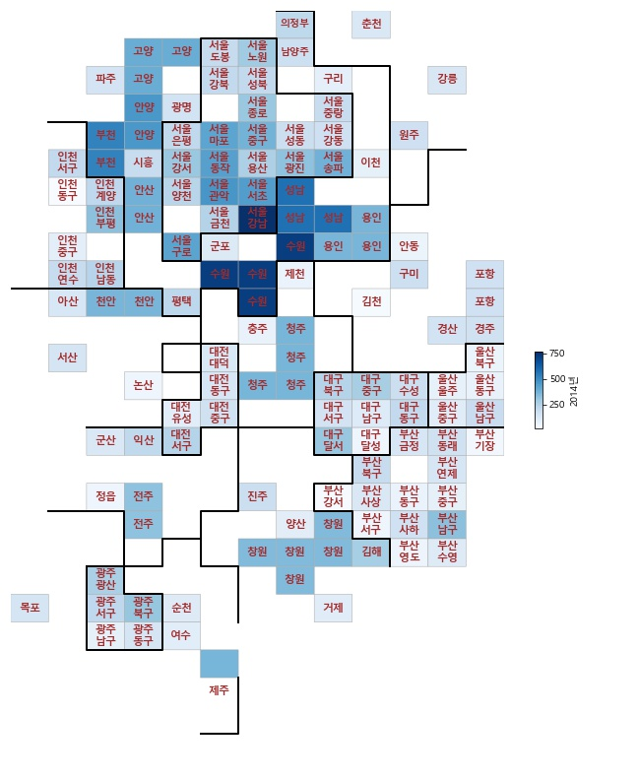
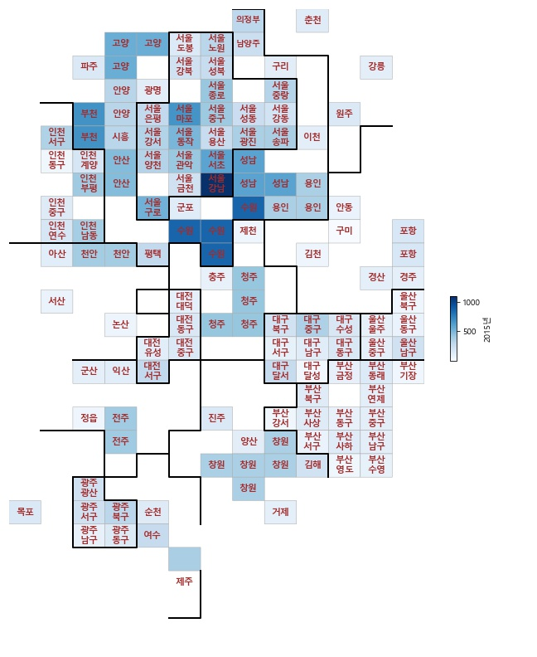
14 & 15년 지역별 성범죄
2014년
2015년
4

Slide 53
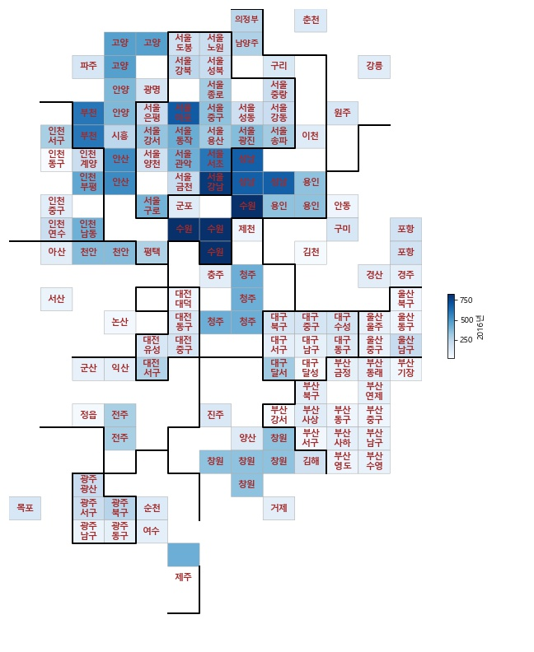
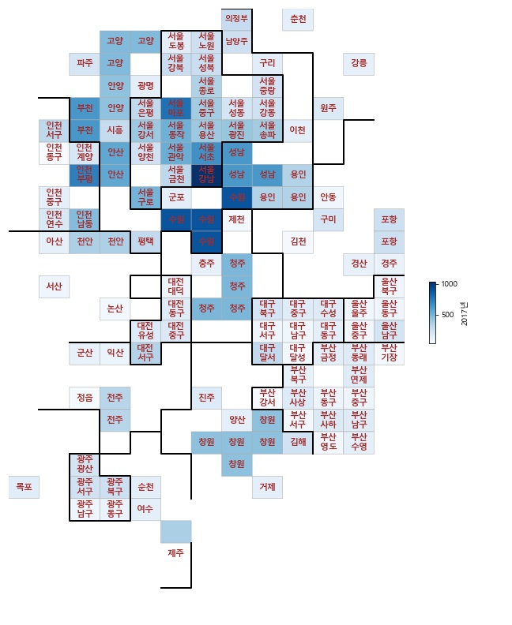
16 & 17년 지역별 성범죄
2016년
2017년
4

Slide 54
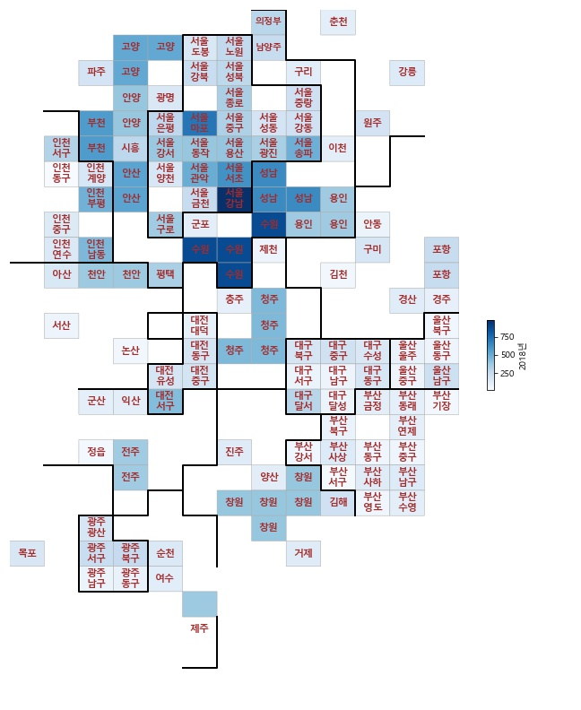
18년 지역별 성범죄
4

Slide 55
성범죄 억제 효과가 있을까?
5

Slide 56
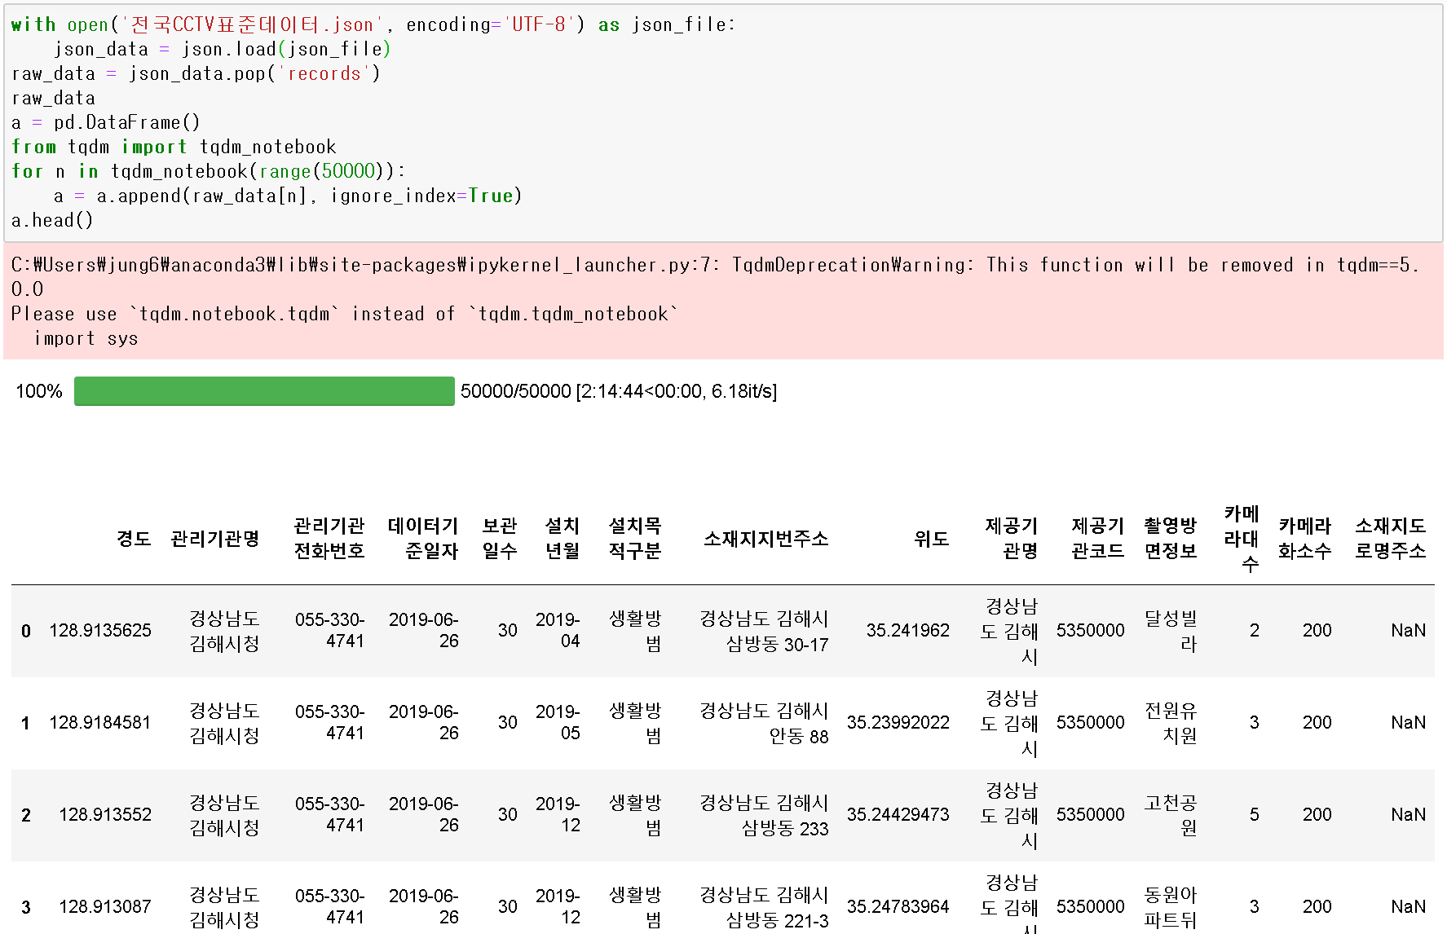
5
4. CCTV data

Slide 57
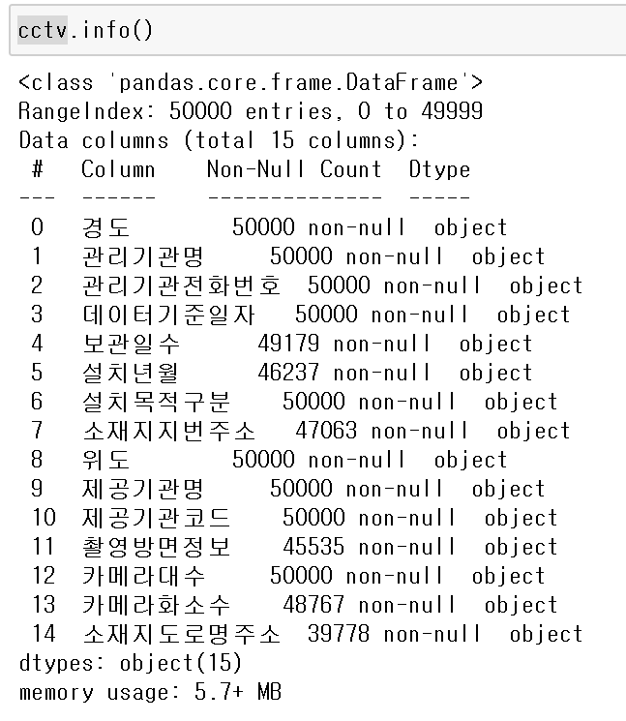
5
4. CCTV data
시도별 인덱스: 없음
소재지 지번주소: 결측치 다수
소재지 도로명주소: 결측치 다수
위도, 경도: 5만개, 결측치 없음. 하지만 정보 자체가 불명확한 데이터 다수
관리 기관명: 시도별로 관리 하지 않음
제공기관명: 시도별로 관리 하지 않음

Slide 58
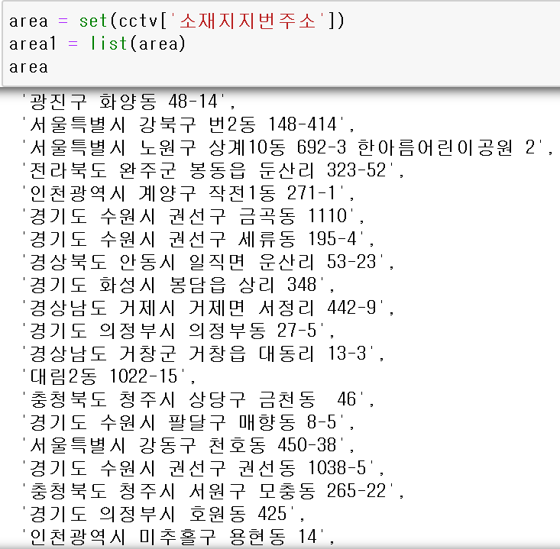
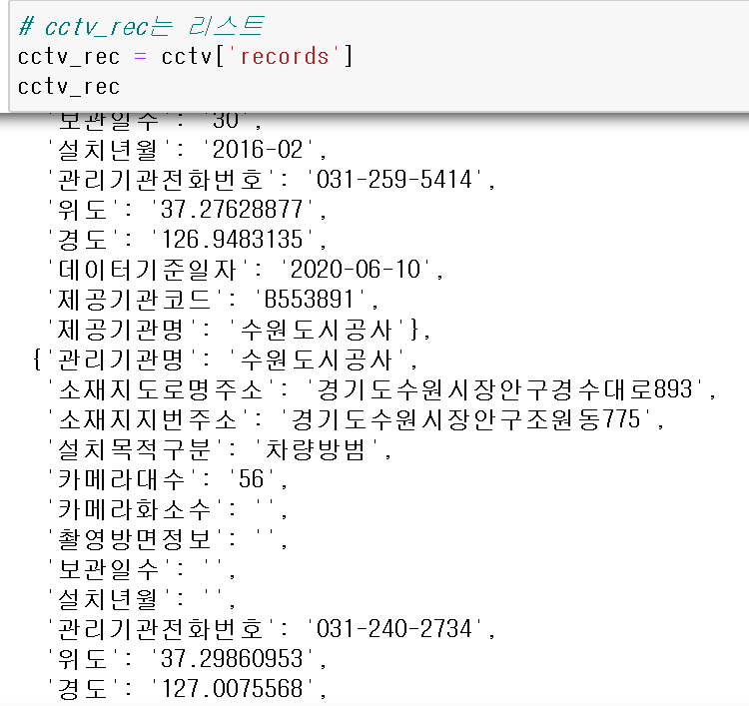
5
4. CCTV data

Slide 59
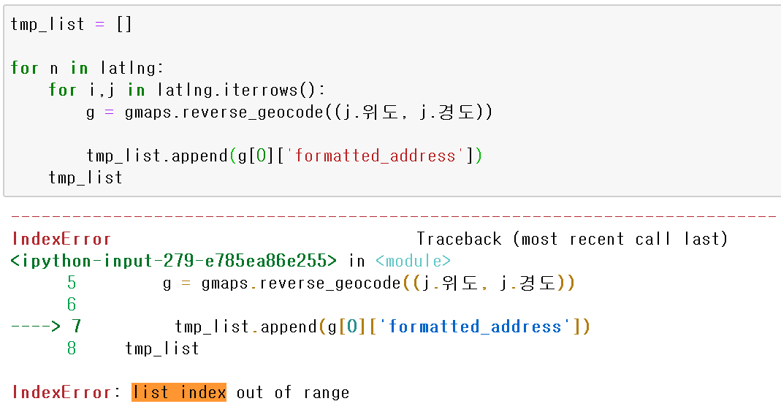
5
4. CCTV data
부정확한 위도와 경도 데이터

Slide 60
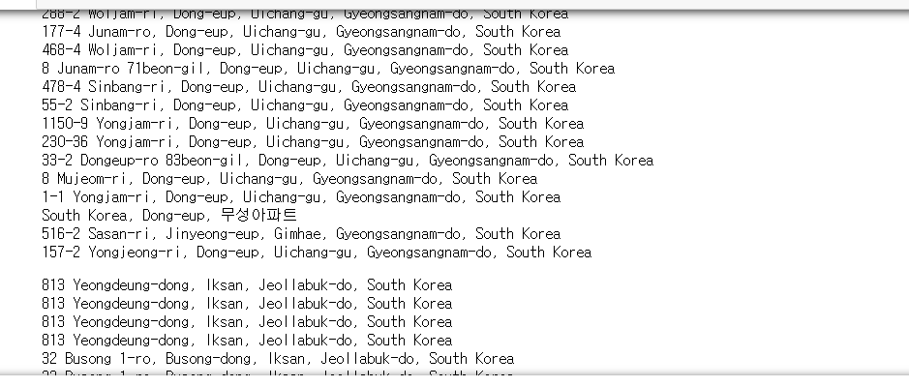
5
4. CCTV data
결측치만 따로 모아 분석해보고자 했으나, 자료형 확인 불가
?

Slide 61
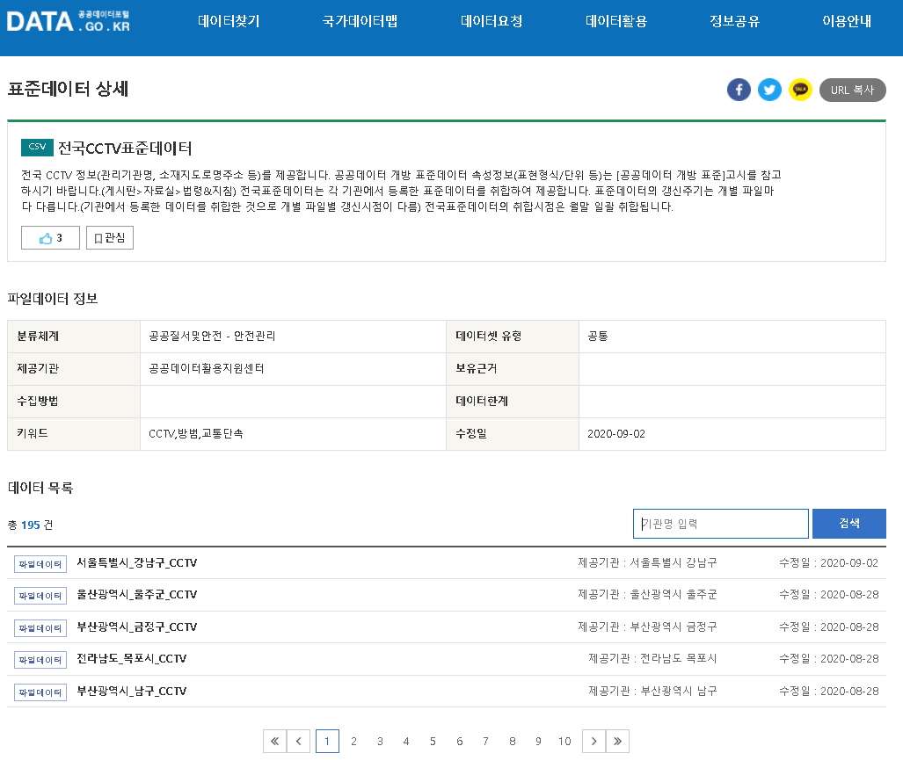
5
4. CCTV data
일원화된 데이터 거버넌스 부재

Slide 62

한계

Slide 63
COsadama Confernece 🥥
team_a
성범죄 현황과 사회 동향 분석

